Slide 1
Atomová spektroskopie
Petr Zbořil

Slide 2
Možnosti absorbce
Počet energetických hladin je omezen, jednoduché částice, disperze nevýznamná
Dovolené přechody (H)
Δm = 0, ±1, ±2 ..., Δl = ±1, Δm_{l} = 0, ±1
  kvantová čísla m hlavní, l orbitalové, m_{l} magnetické

Slide 3
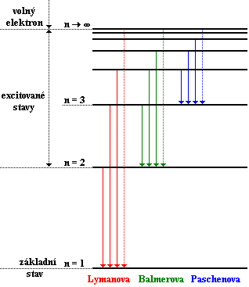
Energetické hladiny a přechody
Výběrová pravidla omezují
počet hodnot ν, linie jsou ostré
čarové spektrum
ΔE = h ν, ν = R.c(1/n² – 1/m²)
R = Rydbergova konstanta
(1,097 373 177 10⁷ m⁻¹)
m, n = hl. kvant. čísla
n – konečná > m – výchozí
ΔE < 0 – emise

Slide 4
Výběrová pravidla omezují
počet hodnot ν, linie jsou ostré
čarové spektrum
ΔE = h ν, ν = R.c(1/n² – 1/m²)
R = Rydbergova konstanta
(1,097 373 177 10⁷ m⁻¹)
m, n = hl. kvant. čísla

Slide 5
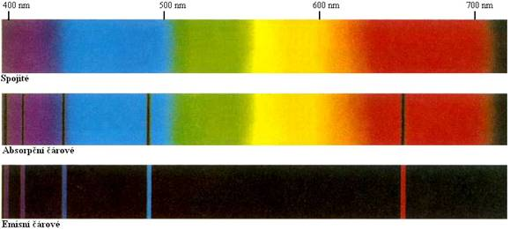
Absorbce a emise záření

Slide 6
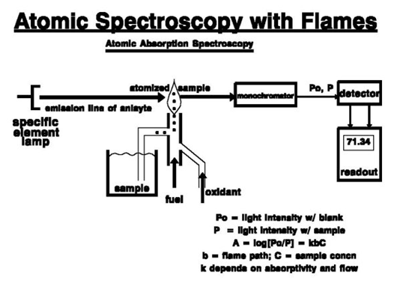
Schema AAS
Zdroje světla:
výbojka s dutou katodou
Laser
Monochromatické světlo, jednoúčelové
Atomizace:
roztok rozprášen v plameni (acetylen, vodík + kyslík)
suchý vzorek zahříván v grafitové pícce
plasma

Slide 7
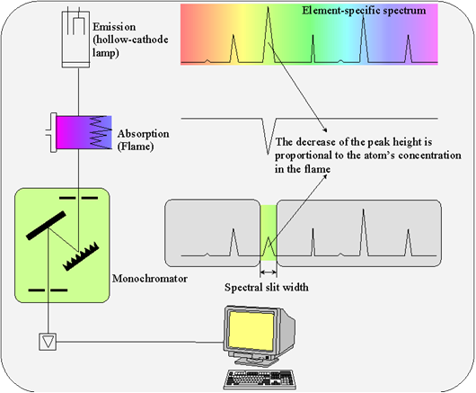
Užití V klinické biochemii nejčastěji Na, K, Ca, Mg, dále Cu, Zn, popřípadě Fe (výjimečně další)

